Slide 1



Slide 2

사용자
입력 파일 업로드 페이지
룰 체크리스트 결과 확인 페이지
관리자
관리자 파일 입력 방법
부록
사용자 입력 파일 다운로드 방법

Slide 3

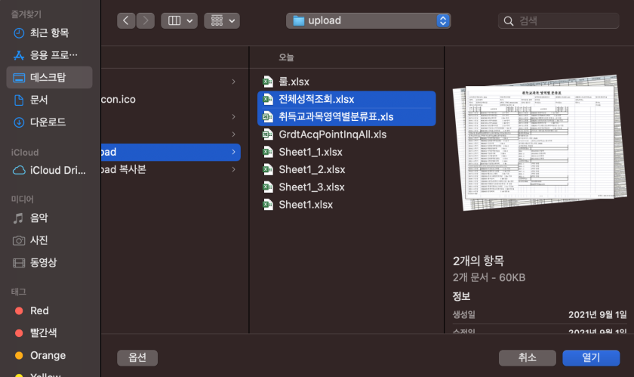
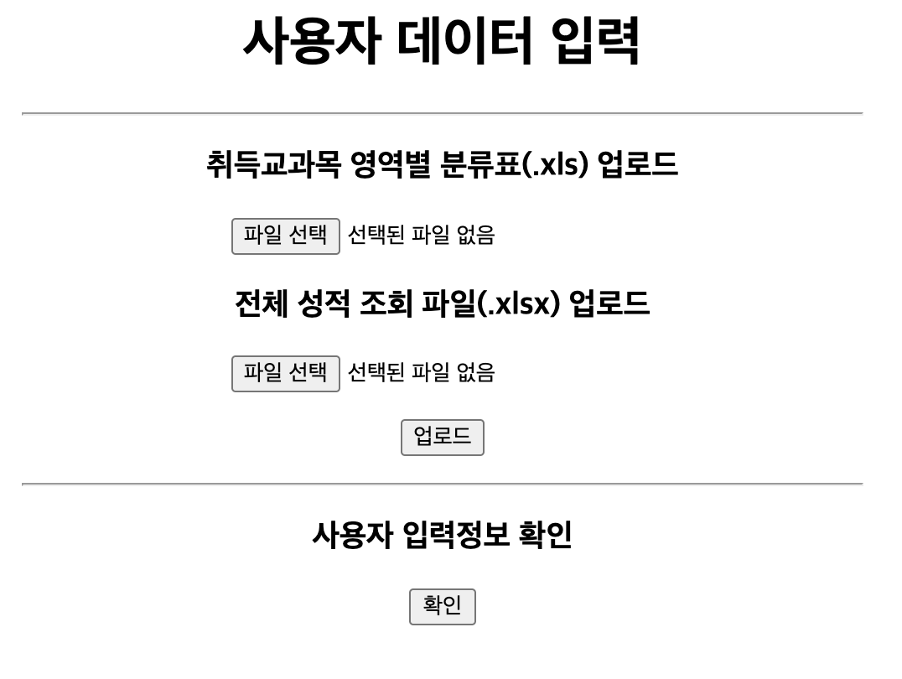

Slide 4
_ 2개의 파일 입력받는 이유
[ 취득교과목 영역별 분류표 ]
사용자 정보
- 입학년도
- 취득학점
- 평점평균
- 특정 조건 이수 여부 등
[ 전체 성적 조회 파일 ]
과목별 분류
- 학기
- 이수구분
- 세부요소
- 학수번호
- 과목명
- 학점 등
장점 사용자 정보 파악 용이
단점 과목정보의 엑셀 내부 셀 구분 불명확
장점 과목 정보 파악 용이
단점 사용자 정보 부재

Slide 5
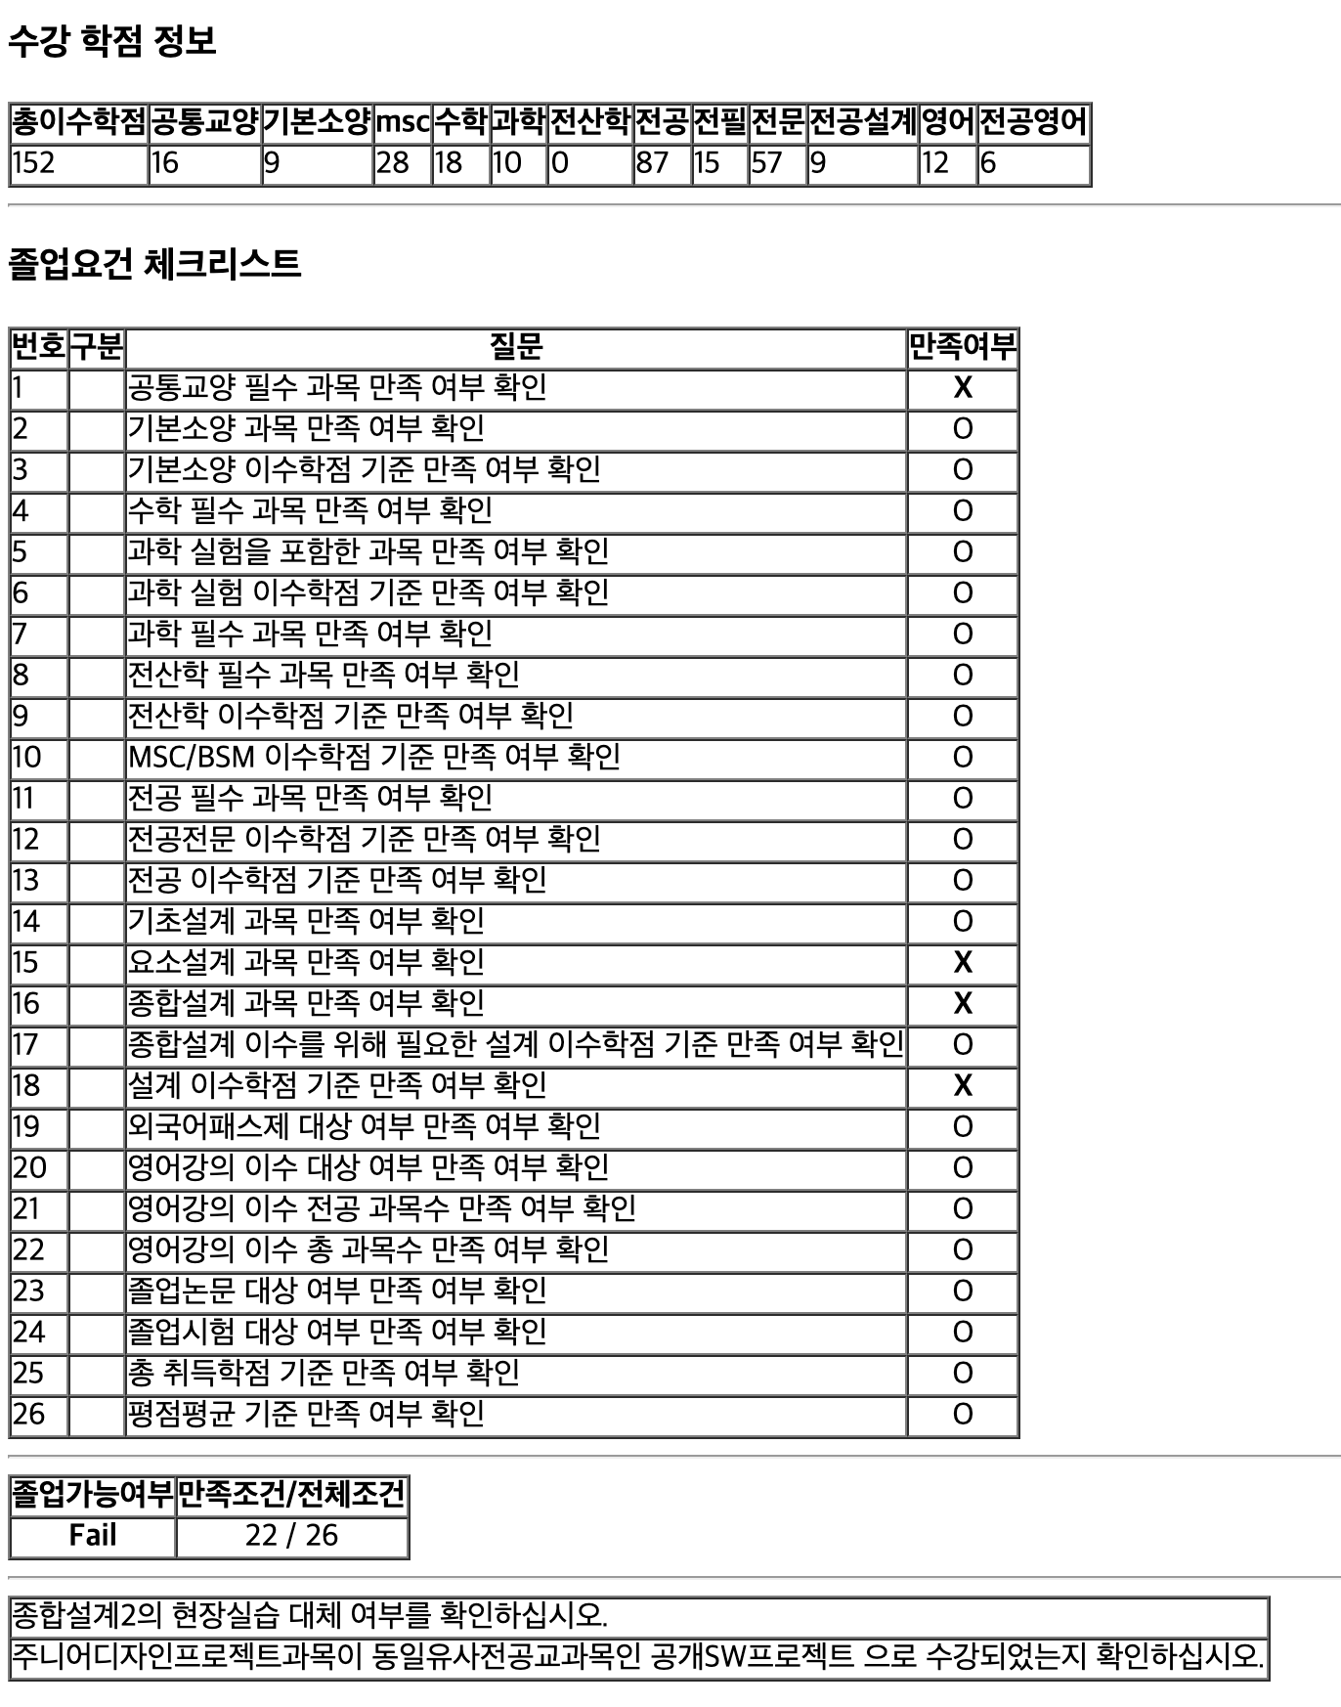

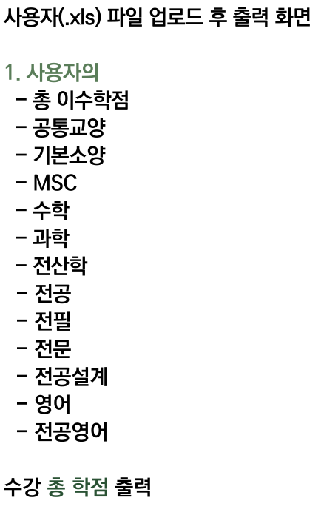
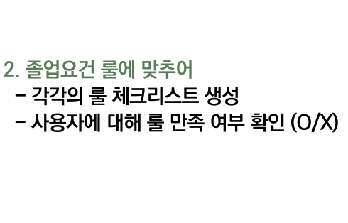
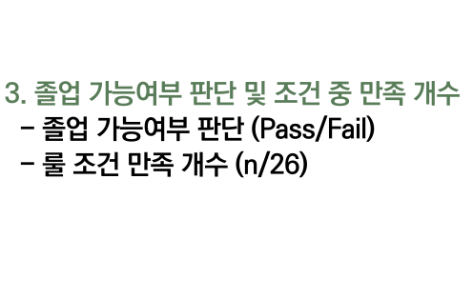
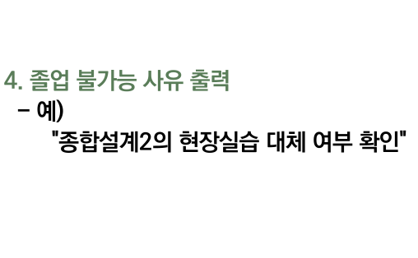
1
_ 결과화면
2
3
4

Slide 6

과목 별 특수한 케이스
특정 과목에 대한 예외 처리 결과
자동으로 추가는 힘들며 내용에 따라 직접 구현 하여 추가 필요
공통으로 적용 가능한 예외
전공 동일 유사교과목, 타 과 동일 유사교과목 등,
목록이 있는 경우 예외 검출 가능
예) 졸업필수 과목이 ‘주니어디자인프로젝트’ 인데 이후에 개설된
동일 유사교과목 ‘공개SW프로젝트’를 수강 한 경우
예외가 일어난 경우 체크리스트에서의 표기
수강 인정이 안 되는 예외 문구 출력 된 경우 → 체크리스트 O으로 표기
예외사항을 통해 수강 인정이 되는 경우 → 체크리스트 X로 표기
3
1
2

Slide 7

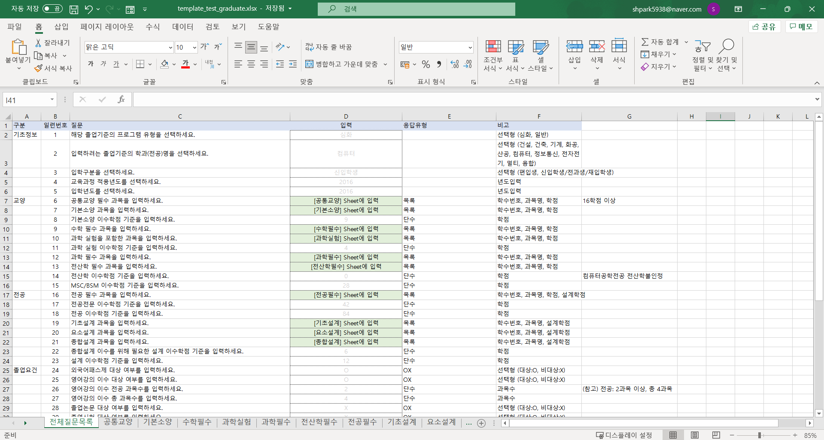
_ 입력 Sheet 구성 요소 소개
1. 체크리스트 정보 2. 입력 값 3. 응답유형 4. 비고
(자세한 설명 p.8, 9 참고)
1
2
3
4

Slide 8
_ 입력 Sheet (1) 체크리스트 정보
1
2
3
1. 구분 컬럼 - 기초정보: 졸업사정을 위한 학생 정보 - 교양 : 교양 과목 관련 체크리스트 - 전공: 전공과목 관련 체크리스트
* 기초정보-2 ‘학과(전공)명 선택…’ 입력 안내
→ 학과명은 ‘00학과, 00전공’ 형태로 가장 작은 단위 입력
예) 컴퓨터정보통신공학부 컴퓨터공학전공
영어영문학부 영어문학전공
2. 일련번호 컬럼 - 체크리스트 일련번호

Slide 9
_ 입력 Sheet (1) 체크리스트 정보
1
2
3
3. 질문 컬럼 - 질문 텍스트를 구성할 때 필요한 키워드 (예) 전공 필수¹ 이수학점² 기준을 입력 하세요 (예) 수학 필수¹ 과목을³ 입력 하세요.
(1) 질문에서 요구하는 과목 또는 정보 의 타입* (2) 단일 입력 값 인 경우 “학점” 또는 “대상/비대상”, “인정/미인정” (3) 여러 과목을 입력해야 할 경우 Sheet를 추가하여 목록 입력
* 과목 타입 전공(전문, 필수), 공통교양, 기초소양, 수학, 과학, 전산학, MSC 등

Slide 10
_ 입력 Sheet (2) 입력 값
1
입력 컬럼 - 단일 데이터(학과, 년도, 학점 인정여부 등) → 셀에 직접 입력 - 복수 데이터(과목 목록) → 별도 Sheet 추가하여 입력 (p.11 참고)
복수 데이터 입력 요령 (슬라이드 p.11 참고) - 기본적으로 일련번호, 학수번호, 과목명, 학점, 개설연도로 구성 - 동일 및 유사 교과목 등은 한 과목에 여러 과목 매핑
2

Slide 11
_ 입력 Sheet (2) 입력 값 (복수 데이터 입력)
1
일반적인 과목 입력 Sheet - 일련번호(NO), 학수번호, 과목명, 학점, 개설연도 - “예시” 셀의 형식에 맞게 입력 - 학수번호는 –(슬래시), 분반 제외하고 입력 - 개설연도는 강의가 열린 연도(처음 열린 연도가 아님에 유의)
동일 및 유사 교과목 입력 Sheet - 개별 과목의 입력 양식은 1.과 동일하나 한 과목에 여러 과목(동일, 유사 과목)이 매칭
2

Slide 12
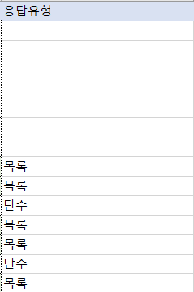
_ 입력 Sheet (3) 응답유형
1
응답유형 컬럼
입력 값은 ‘단수‘ 또는 복수
‘기초정보’ 입력 받는 체크리스트(NO.1~NO.5)는 응답유형 컬럼 공란
목록
과목을 입력하는 경우에 해당 (과목 수가 1개인 경우도 목록에 해당)
관리자 입력 Sheet ‘입력’ 컬럼 참고 (p.10, 11)
단수
학점, 평점평균, 연도, O / X (대상 / 비대상, 인정 / 비인정 포함)
2
3

Slide 13
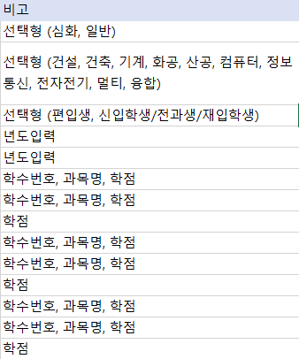
_ 입력 Sheet (4) 비고
1
비고 컬럼 - 선택형 → 입력 값의 범위가 존재하는 경우 - “학수번호, 과목명, 학점” → 과목 입력 경우 (설계학점, 실험학점 등 해당 Sheet에 컬럼 추가 필요할 경우 현재는 반영 불가) - 그 외 : 연도입력, 학점 등

Slide 14
_ 입력컬럼 (input)
룰 체크리스트 -> 입력 -> Sheet에 입력 -> 해당 Sheet로 이동 -> 값 입력 및 파일저장

Slide 15
_ 입력컬럼 (input)
룰 체크리스트 -> 입력 -> Sheet에 입력 -> 해당 Sheet로 이동 -> 값 입력 및 파일저장

Slide 16
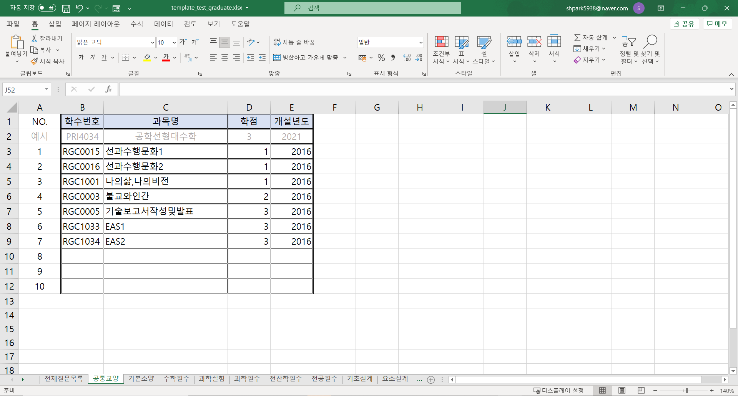
_ 입력컬럼 (input)
룰 체크리스트 -> 입력 -> Sheet에 입력 -> 해당 Sheet로 이동 -> 값 입력 및 파일저장

Slide 17
_ 입력컬럼 (input)
룰 체크리스트 -> 입력 -> Sheet에 입력 -> 해당 Sheet로 이동 -> 값 입력 및 파일저장

Slide 18
_ 응답유형(단수)
룰 체크리스트 -> 응답유형 -> 단수 -> O / X 로 표현 가능 -> ‘입력’에 데이터 입력

Slide 19
_ 응답유형(단수)
룰 체크리스트 -> 응답유형 -> 단수 -> O / X 로 표현 가능 -> ‘입력’에 데이터 입력

Slide 20
_ 응답유형(단수)
룰 체크리스트 -> 응답유형 -> 단수 -> O / X 로 표현 가능 -> ‘입력’에 데이터 입력

Slide 21
_ 응답유형(목록)
룰 체크리스트 -> 응답유형 -> 목록 -> 복수의 과목 -> ‘Sheet’ 추가하여 과목 목록 작성

Slide 22
* (단, Sheet 순서는 룰 질문 순서와 동일)
_ 응답유형(목록)
룰 체크리스트 -> 응답유형 -> 목록 -> 복수의 과목 -> ‘Sheet’ 추가하여 과목 목록 작성

Slide 23


Slide 24

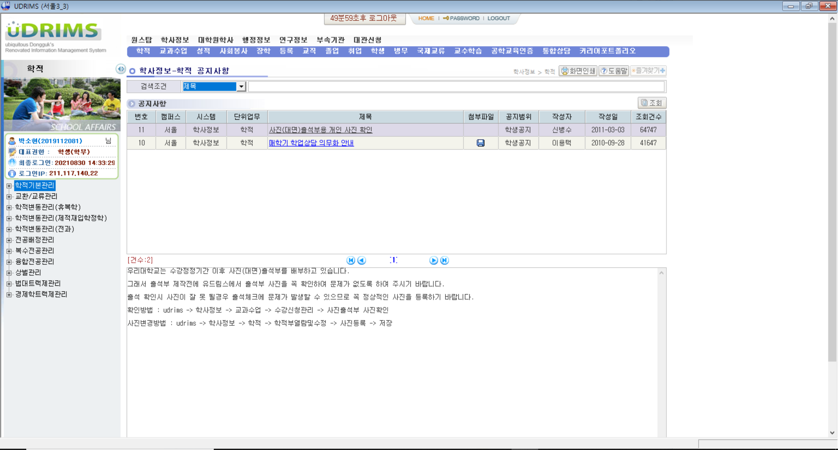
_취득교과목 영역별 분류표
유드림스 -> 학사정보 -> 졸업 -> 졸업대상자관리 -> 취득학점확인조회(전학년) -> 출력 -> EXCEL 선택 -> 파일저장

Slide 25
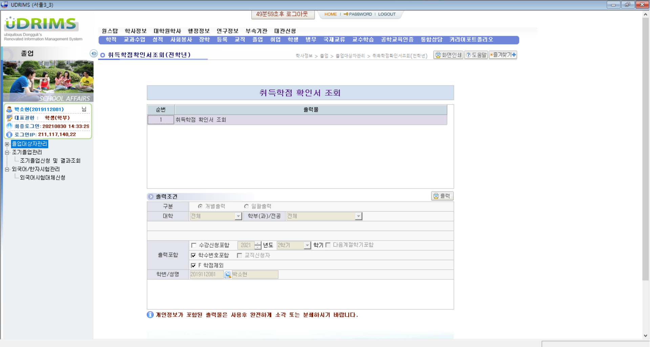
_취득교과목 영역별 분류표
유드림스 -> 학사정보 -> 졸업 -> 졸업대상자관리 -> 취득학점확인조회(전학년) -> 출력 -> EXCEL 선택 -> 파일저장

Slide 26
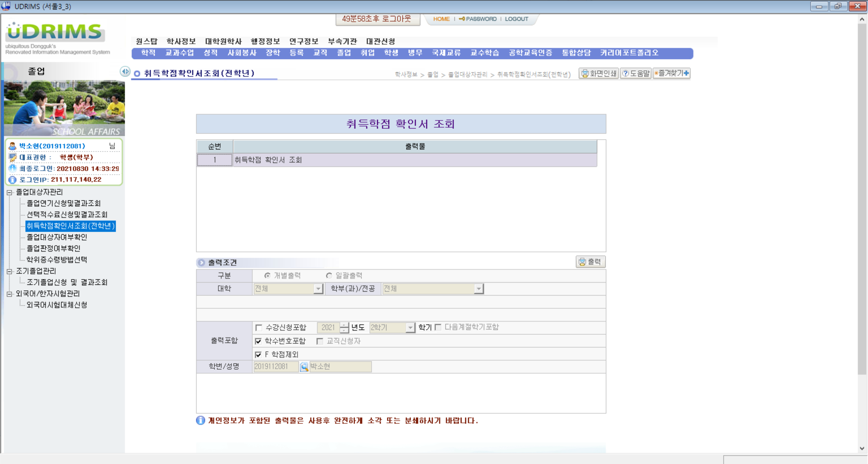
_취득교과목 영역별 분류표
유드림스 -> 학사정보 -> 졸업 -> 졸업대상자관리 -> 취득학점확인조회(전학년) -> 출력 -> EXCEL 선택 -> 파일저장

Slide 27
_취득교과목 영역별 분류표
유드림스 -> 학사정보 -> 졸업 -> 졸업대상자관리 -> 취득학점확인조회(전학년) -> 출력 -> EXCEL 선택 -> 파일저장

Slide 28
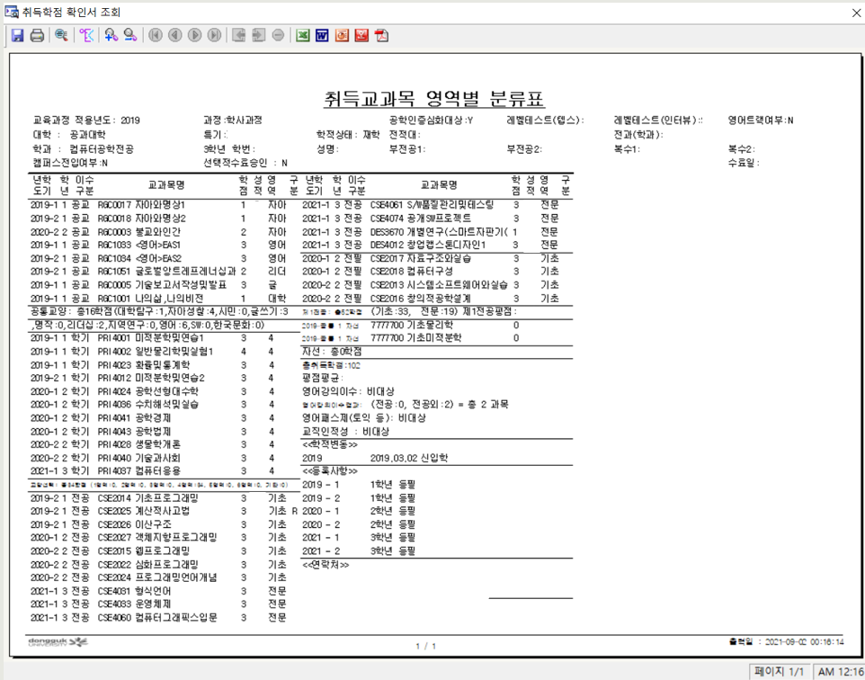
_취득교과목 영역별 분류표
유드림스 -> 학사정보 -> 졸업 -> 졸업대상자관리 -> 취득학점확인조회(전학년) -> 출력 -> EXCEL 선택 -> 파일저장

Slide 29
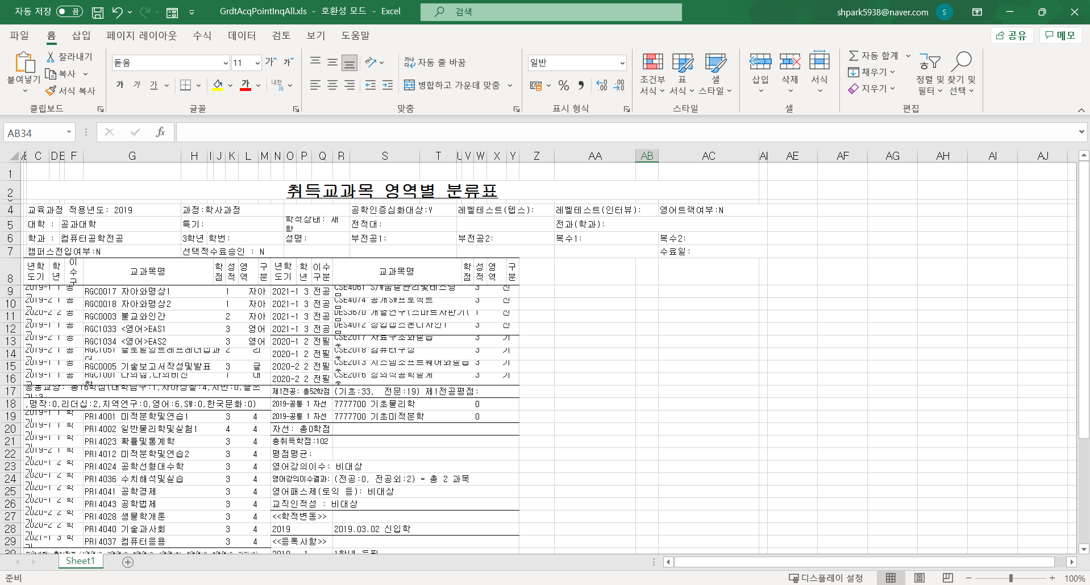
_취득교과목 영역별 분류표
유드림스 -> 학사정보 -> 졸업 -> 졸업대상자관리 -> 취득학점확인조회(전학년) -> 출력 -> EXCEL 선택 -> 파일저장

Slide 30
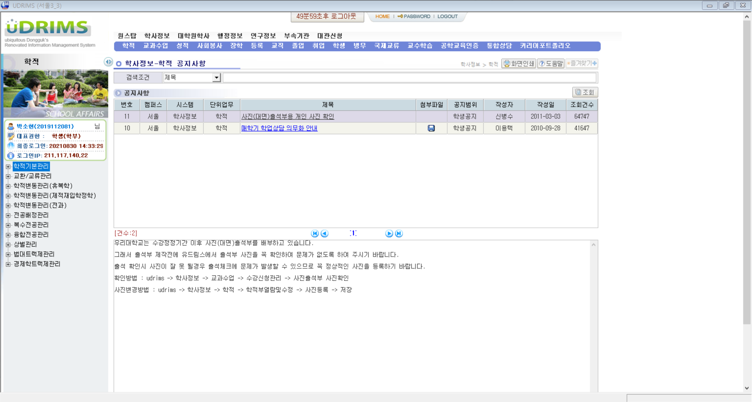
_ 전체 성적 조회 파일
유드림스 -> 성적 -> 전체성적관리-> 전체성적 조회 -> 조회 및 엑셀 -> 파일저장

Slide 31
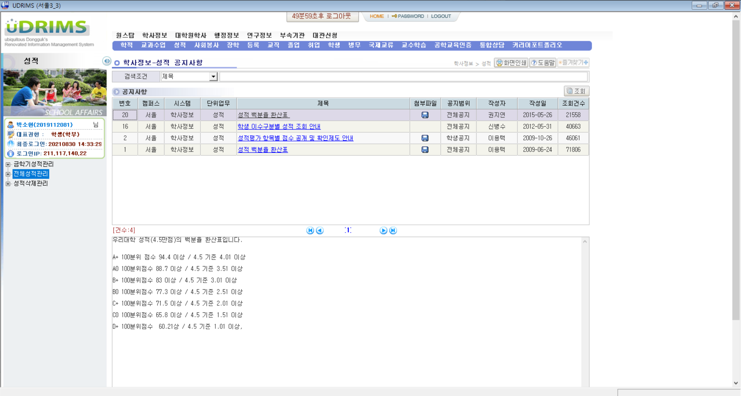
_ 전체 성적 조회 파일
유드림스 -> 성적 -> 전체성적관리-> 전체성적 조회 -> 조회 및 엑셀 -> 파일저장

Slide 32
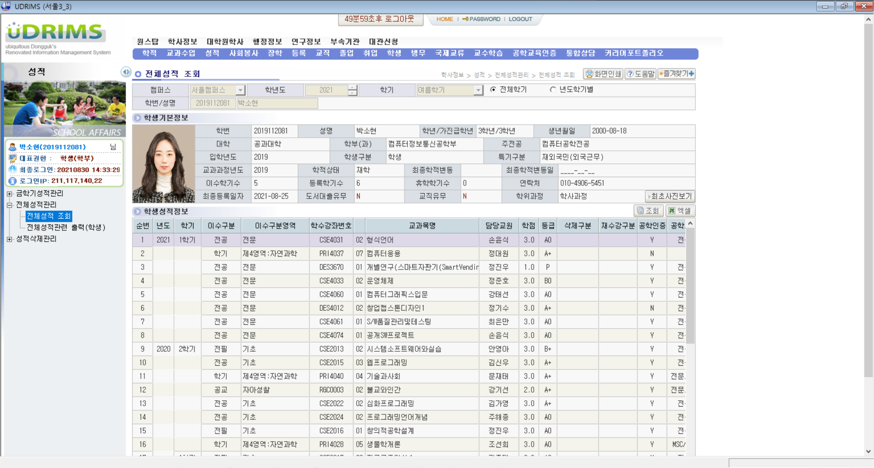
_ 전체 성적 조회 파일
유드림스 -> 성적 -> 전체성적관리-> 전체성적 조회 -> 조회 및 엑셀 -> 파일저장

Slide 33
_ 전체 성적 조회 파일
유드림스 -> 성적 -> 전체성적관리-> 전체성적 조회 -> 조회 및 엑셀 -> 파일저장

Slide 34
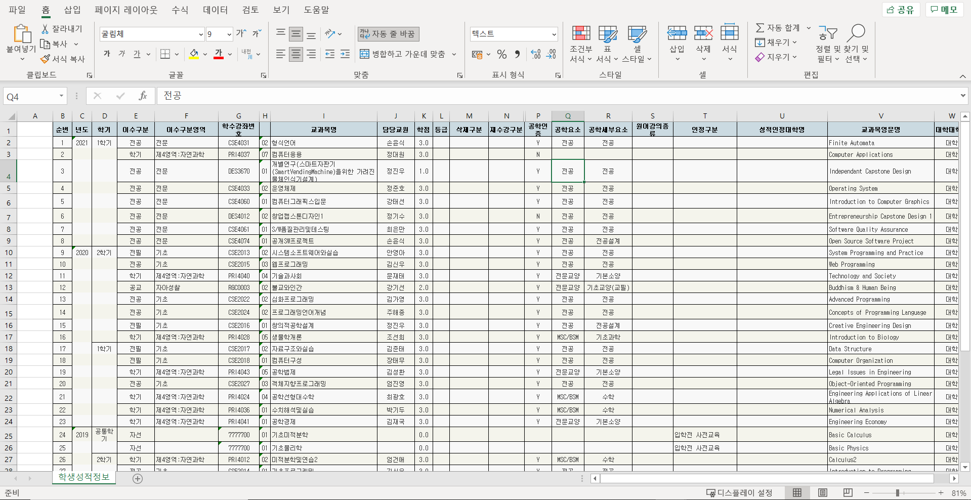
_ 전체 성적 조회 파일
유드림스 -> 성적 -> 전체성적관리-> 전체성적 조회 -> 조회 및 엑셀 -> 파일저장

Slide 35
감사합니다

